Slide 1
计原阶段性展示（ID）
小组成员：杨天龙 王倩 邵韵秋（计45）
2016/11/18

Slide 2
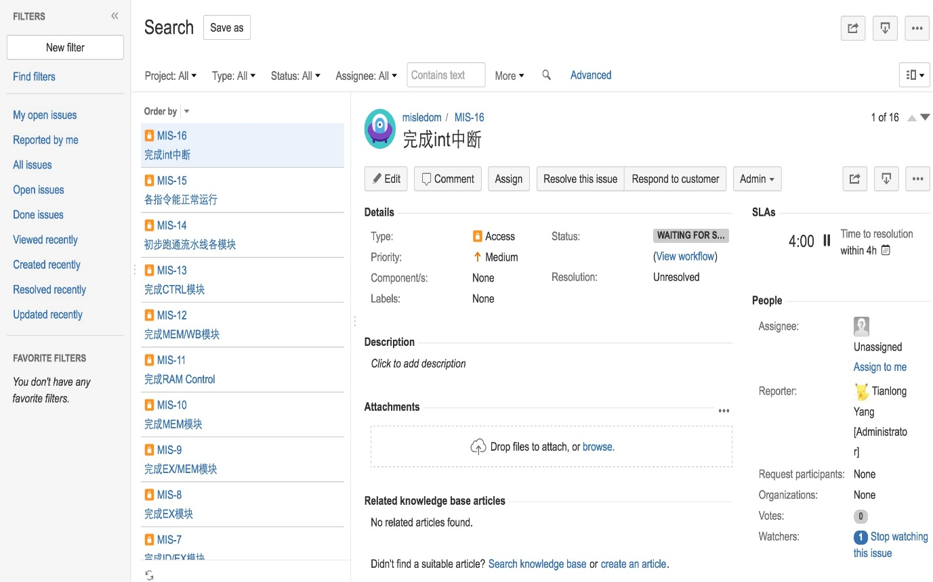
本周工作
完善数据通路，分模块编写。（jira分锅）
完成PC, ID, EX模块的编写，以及段寄存器和通用寄存器组部分。
单独仿真
初始化二进制文件，汇编转成二进制的小工具。

Slide 3
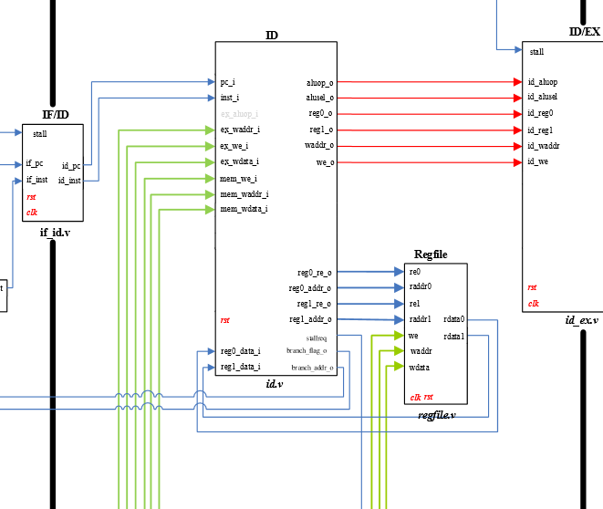
ID阶段
解析PC 阶段读出的指令
产生操作码，读写信号标志
读取寄存器中的值/立即数
将操作码和运算数传给ID/EXE段寄存器
对跳转指令判断，在ID阶段进行跳转

Slide 4
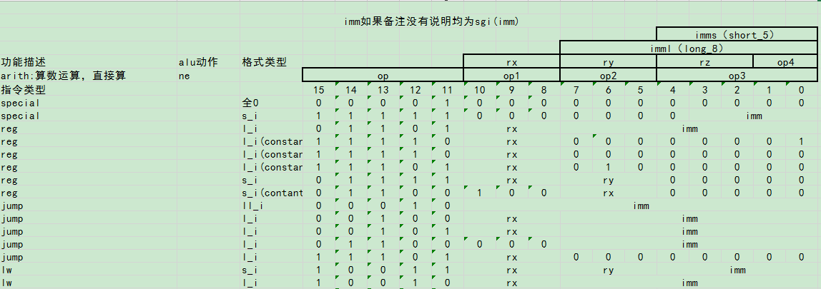
ID阶段——指令解析
指令分类：8个大类
（special, reg, jump, lw, cmp, logic, arith, shift）
并按照其格式切分成OP, OP1, OP2, OP3等。
原因：mips16指令不如32那样规整，所以没有按照R, I ,B三种来分。
这样多级大case区分每条指令，最多只用进行两级判断就可以区分。
传给ex阶段：alusel表示大类型，aluop表示具体每一类的哪条指令。

Slide 5
ID阶段跳转
将跳转指令的处理移到ID阶段，没有放在exe阶段。
优点：只需要一个delay slot即可，不需要更多的暂停。
问题：可能导致ID阶段的负担较重。
暂时采取这种方式，可以实现。

Slide 6

产生的控制信号解释
alusel_o 指令大的类型（1/8）
Aluop_o 大类型下的具体哪一条指令
Reg0_o, reg1_o, 传给ALU的两个操作数
waddr_o 写寄存器的寄存器地址
We_o 是否写寄存器信号
Reg0_re_o, reg1_re_o, 是否读寄存器信号
Reg0_addr_o, reg1_addr_o, 要读取的寄存器地址
Stallreq 是否暂停流水线
Branch_flag_o, brancg_addr_o,是否跳转，跳转地址

Slide 7
其他模块
PC
EXE（ALU）
Registerfile
段寄存器
（分工完成，单独仿真）

Slide 8
其他
为了调试方便我们在初期阶段打算以仿真为主，仿真没有问题后才会真的烧程序。
为了调试方便我们在目前阶段将MEM模块理想化为一个没有延迟的组合逻辑模块，然后通过$readmemh指令把一段二进制文件初始化到MEM模块里面。
为了调试方便我们还写了一个把汇编转成实验用的二进制的小工具,主要是利用了第一次试验的Assembler.exe，然后把Assembler.exe的输出从小段序（LSB）转成大端序（MSB）

Slide 9
计划
只是最初版的流水线模块，还没有仔细考虑冲突的设计
访存控制，串口，暂停，中断
将模块组合，跑通基本指令
考虑实际的时钟情况
Vhdl ,verilog

Slide 10
Thanks!
Q&A

